Slide 1
Culture: Costa Rica

Slide 2
¿Dónde está Costa Rica?

Slide 3
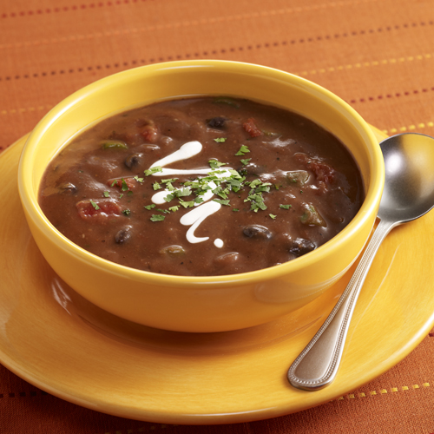
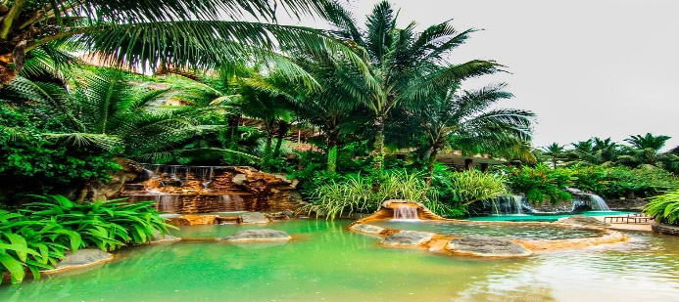
¡Vamos a conocer a Costa Rica!
La capital de Costa Rica es San José.
Las comidas típicas son: gallo pinto, casado, sopa negra.
Actividades al aire libre (outdoor activities); Aguas termales y zip line

Slide 4
Expresiones de Costa Rica
Ticos- Ticos es otra palabra para decir costarricense. Se refiere a la costumbre de poner un –tico al final de sus palabras: gato: gatico.
¡Pura Vida! (pure life) –Es una frase muy común en Costa Rica que se usa para decir que todo está bien o para decir hola o adiós.

Slide 5
*Additional food info!
More detailed descriptions of food:
Gallo pinto
Casado
https://costarica.org/food/
Black bean soup recipe
(la sopa negra)
http://www.travelcostarica.nu/sopa-negra-recipe

